Slide 1

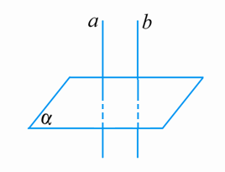
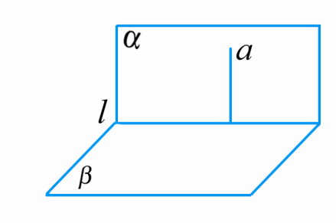
2.直线与平面垂直、平面与平面垂直的性质定理
定理 表述 | 直线与平面垂直 的性质定理 | 平面与平面垂直 的性质定理
文字语言
符号语言
图形语言
垂直于同一平面的两条直线平行
两个平面垂直，则一个平面内垂直于交线的直线与另一个平面垂直
α⊥β,α∩β=l，a⊥l,a⊂α⇒a⊥β
a⊥α,b⊥α⇒a∥b

Slide 2


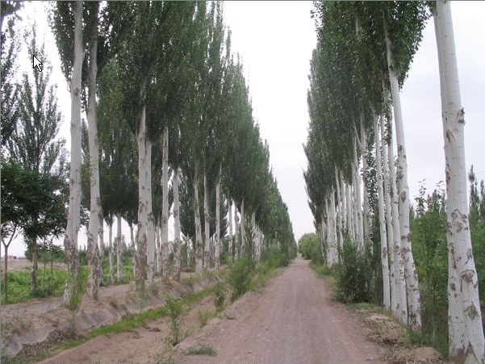
各树均与地面垂直，各树所在的直线有何位置关系？

Slide 3
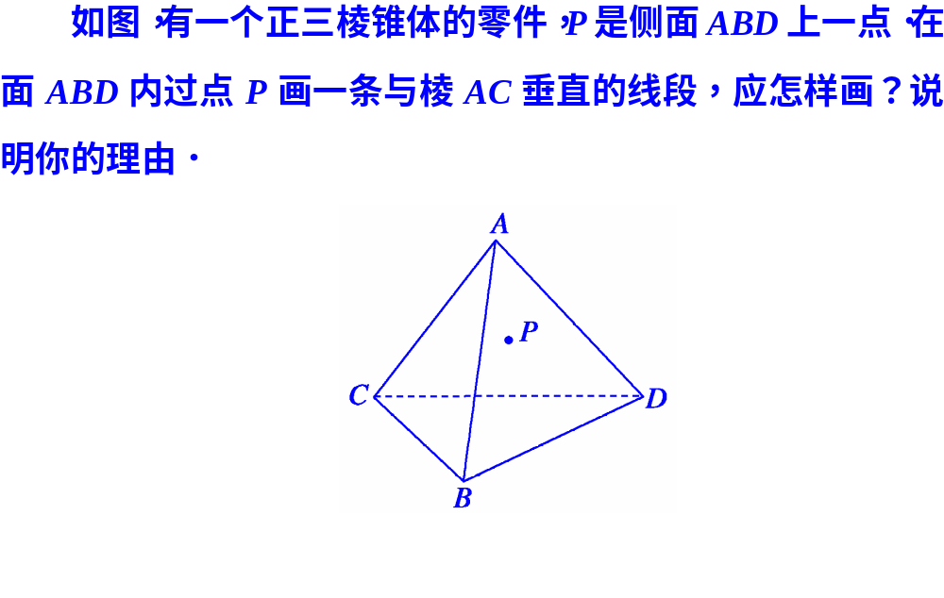
【即时训练】

Slide 4
【解析】取BD中点E，连接AE,CE,
因为几何体为正三棱锥，
所以AE⊥BD，CE⊥BD，
所以BD⊥平面ACE，所以BD⊥AC.
故在平面ABD内，欲过P点作与棱AC垂直的线段，
只需过P作MN∥BD分别交AB，AD于M，N，
则线段MN⊥AC，MN即为所求.

Slide 5
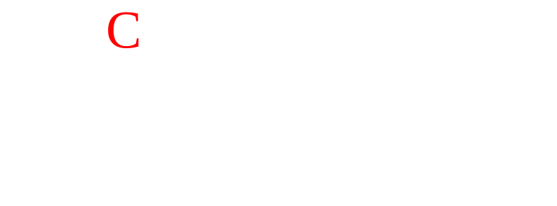
下面给出三个命题：
①直线l与平面α内两直线都垂直，则l⊥α；
②经过直线a有且仅有一个平面垂直于直线b；
③直线l同时垂直于平面α，β，则α∥β.
其中正确的命题个数为( )
A．3 B．2 C．1 D．0

Slide 6
【解析】①中，平面α内两直线不一定相交，所以
①不正确；②中，当a∥b时，不存在平面，所以
②不正确；③是直线与平面垂直的性质，所以③正确．

Slide 7
１.判断下列命题的正误。
√
（1）平行于同一直线的两条直线互相平行（ ）
×
（2）垂直于同一直线的两条直线互相平行（ ）
×
（3）平行于同一平面的两条直线互相平行（ ）
√
（4）垂直于同一平面的两条直线互相平行（ ）

Slide 8
3.直线l垂直于梯形ABCD的两腰AB和CD，直线m垂直于
AD和BC，则l与m的位置关系是( )
A．相交 B．平行
C．异面 D．不确定
D

Slide 9
